Slide 1
Deel 2 – Onderwijsontwikkeling 2.1 Zichtbaar lerende leerling/student

Slide 2
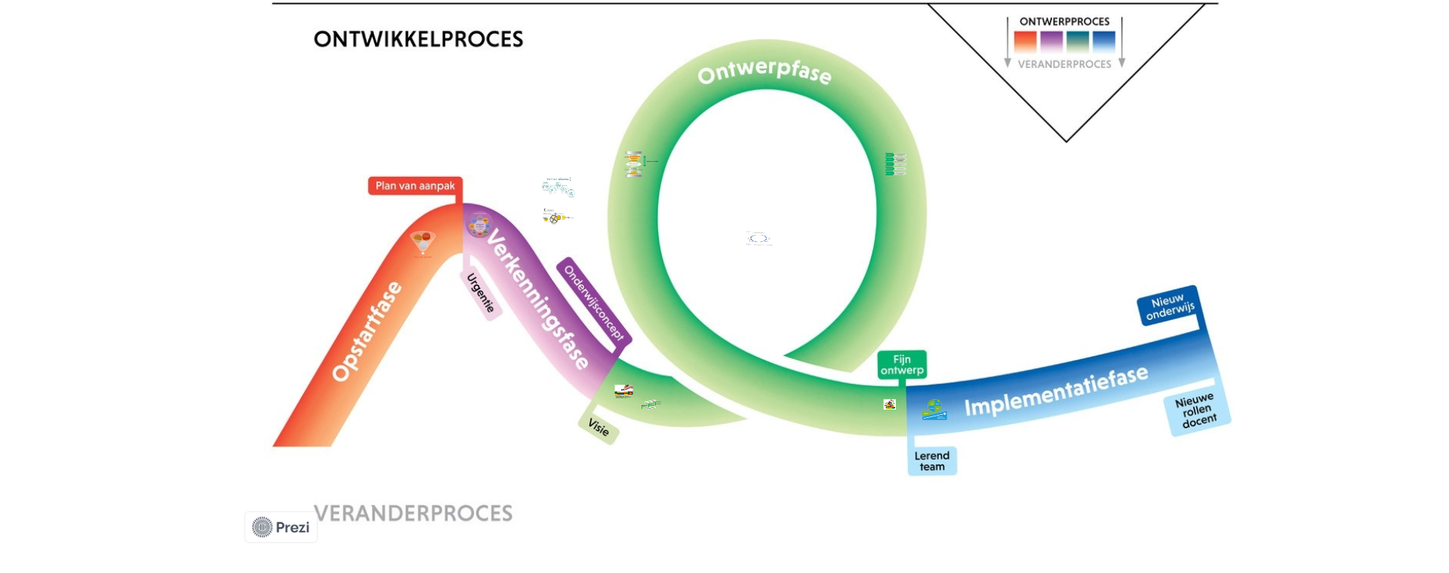
Ontwikkelproces
https://prezi.com/view/XAgLNuaLWl5d268n9zkb/

Slide 3
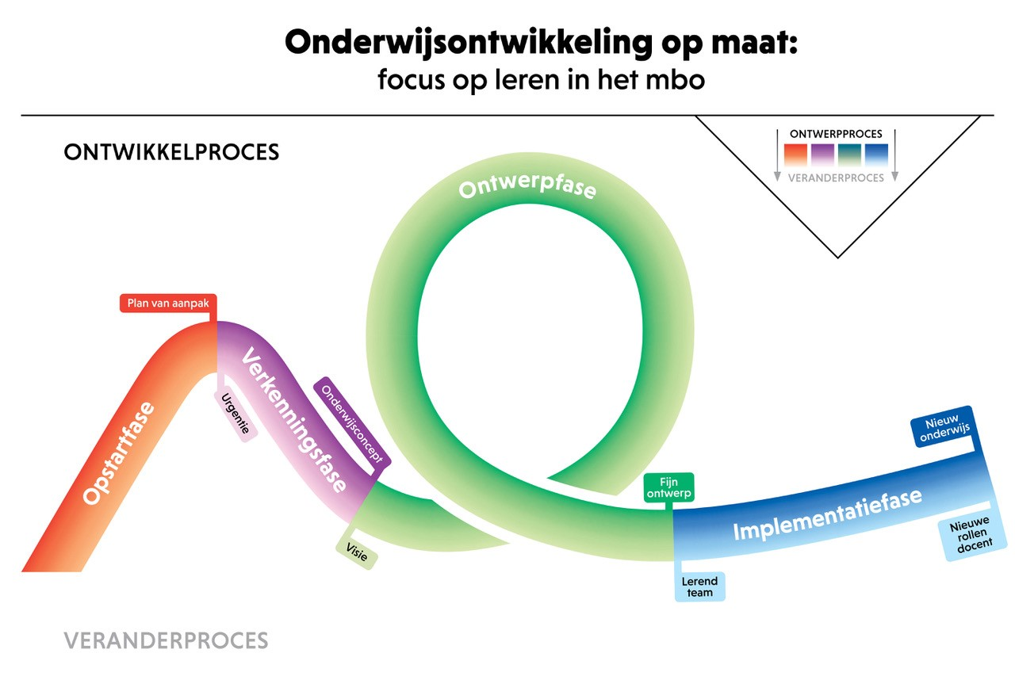
Probleemanalyse en doelstellingen
Projectorganisatie
Plan van aanpak
Grenzen
Vorige keer
Opstartfase

Slide 4
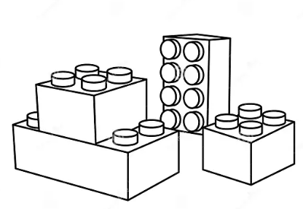
VISIE/KERNWAARDEN/AMBITIE
Onderwijsconcept en Ontwerpeenheden
Doelgroep
Wettelijke eisen
Ordening-taxonomie
Werkveld
Rand-voorwaarden
Kwalificatie-dossier
Examens
CIMO:
Ontwerp-principes
Vorige keer
Verkenningsfase

Slide 5
NU

Slide 6
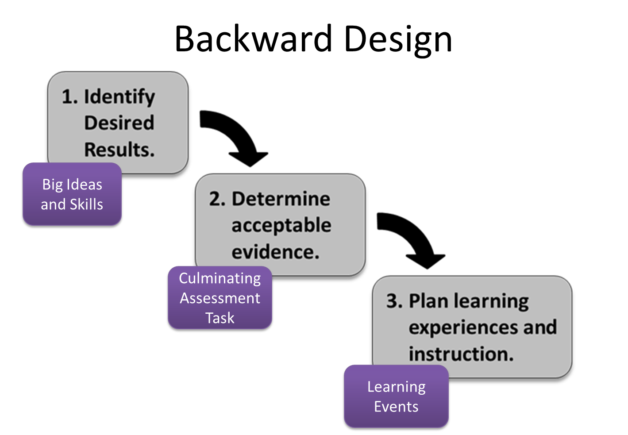
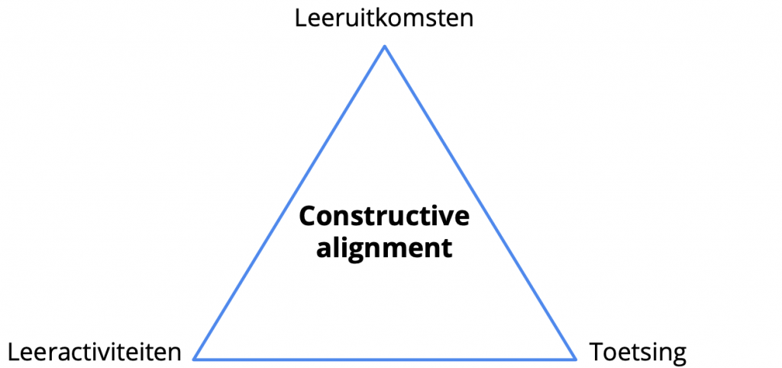
Ontwerpen
Zichtbaar lerende student
Met het doel voor ogen → Backward design
Met samenhang → Constructive alignement

Slide 7
Workshop 2.1 De Zichtbaar Lerende Student
Eigenaarschap en executieve functies

Slide 8

Ik kan/ weet hier niets van
Ik ben hier een expert in
Jezelf op voorhand een cijfer geven, verwachtingen ten opzichte van jezelf (1.33)
Notes:
4 min

Slide 9
Leerdoelen leergang
Leren zichtbaar maken, John Hattie
1. Onderwijskunde
De docent kent de onderwijsvisie en speerpunten van het ROC en de ontwerpprincipes;
De docent kent de actuele kwaliteitseisen van de inspectie van onderwijs;
De docent kent wetenschappelijke bronnen die relevant en actueel zijn voor effectief onderwijs, o.a. F. Dochy, P. Kirschner, R. Marzano en J. Hattie en kan dit vertalen naar de onderwijspraktijk;
De docent kent verschillende onderwijsconcepten en ontwerpmodellen
De docent kan kritisch reflecteren op interne en externe eisen, bronnen en modellen (zie boven) en deze vertalen naar de eigen onderwijspraktijk en toepassen in het praktijkproject;

Slide 10
Leerdoel
Ik kan het leren zichtbaar maken voor mijn studenten en mijn team
Bij het ontwerpen van onderwijs ben ik me ervan bewust hoe ik het leren van studenten zichtbaar maak
Succescriteria
Kenmerken van een succesvolle student – de Zichtbaar Lerende Leerling
Docent denken en handelen
Notes:
Ik ben mij bewust van het leren van studenten bij het ontwerpen van onderwijs

Slide 11
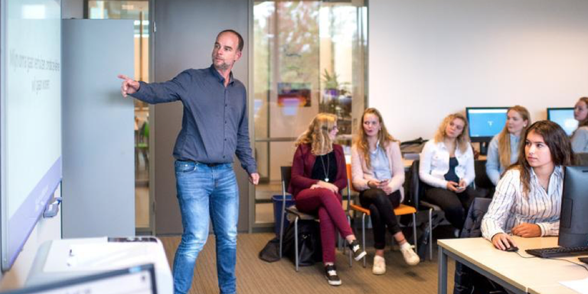
Wat is een goede student? Kenmerken, houding, gedrag?
Individueel
Inventariseren
Notes:
5 minuten
CV
Even iets actiefs, wat vindt u een geode leerling/ een geode student, vult u dat eens in op uw mentimeter
Wat vind jij een goede leerling? Mentimeter (Ilse) – wordcloud
Wat zouden jullie leerlingen zeggen? Zit hier verschil tussen?
Als er niets komt voorbeeld geven dat leerlingen vaak zeggen op tijd komen, huiswerk afhebben, opdrachten op tijd inleveren, etc..
Hoe komt het dat zij dit zeggen en u liever dat zou willen zien?
Plenaire groepsgesprek

Slide 12
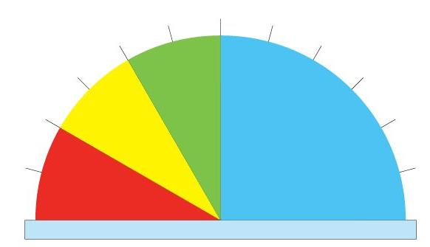
Onderzoek John Hattie
0.30
0.40
0.50
0.20
0.60
0.10
Leraar-
effect
0.70
Helderheid leraar = 0,75
0
Zone van gewenste effecten
0.80
Beginnend effect
-0.10
0.90
Tegengesteld effect
1.00
Verwachtingen leerlingen = 1,33
Zichtbaar Lerende Leerling

